Slide 1

Les centres dentaires
et l’observatoire des centres de santé (1)
Les textes
Le remplissage de l’observatoire est une obligation légale (L. 6323-1-13)
ETAT DES LIEUX DU REMPLISSAGE A L’ISSUE DE LA PREMIERE VAGUE
    À l’issue d’une 1ère vague de remplissage, il restait 208 centres à devoir remplir l’observatoire
    ETAT DES LIEUX DU REMPLISSAGE à l’issue de la seconde vague
      Globalement les chiffres sont très bons : 1923 centres répondants sur 2039, soit 94,31% => 5,69 % non répondants
      Analyse des non répondants de la seconde vague :
        Leur nombre : 116 non répondants, soit + de 55 %
        Leur profil : + 62 % de CdS dentaires « France entière » (+ de 76 % en Idf) / 8,6 % de CdS infirmiers…
        Pourquoi une telle proportion de centres dentaires ?
    La loi oblige les centres à réaliser, à titre principal, des prestations remboursables par l'assurance maladie et l’observatoire demande que soient déclarées les recettes et les dépenses des centres => un centre réalisant majoritairement des actes d’implantologie devient assez facilement repérable. Les centres dentaires associatifs ne souhaitent peut-être pas donner l’occasion d’un tel constat en remplissant l’observatoire

Slide 2
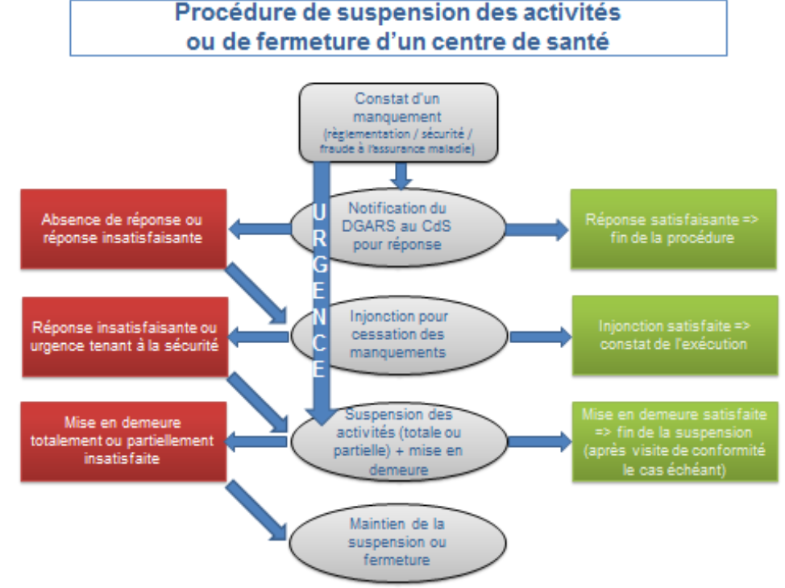
Les centres dentaires
et l’observatoire des centres de santé (2)
Que PEUT-ON FAIRE ?
    Un double enjeu :
      prise de conscience par les CdS non répondants du caractère obligatoire de l’exercice
      Éviter un phénomène de contagion
    Les textes : l’article L. 6323-1-12 indique que, en cas de constat du non respect de la législation, le DGARS enclenche la procédure pouvant aboutir à la suspension d’activité ou à la fermeture

